Slide 1
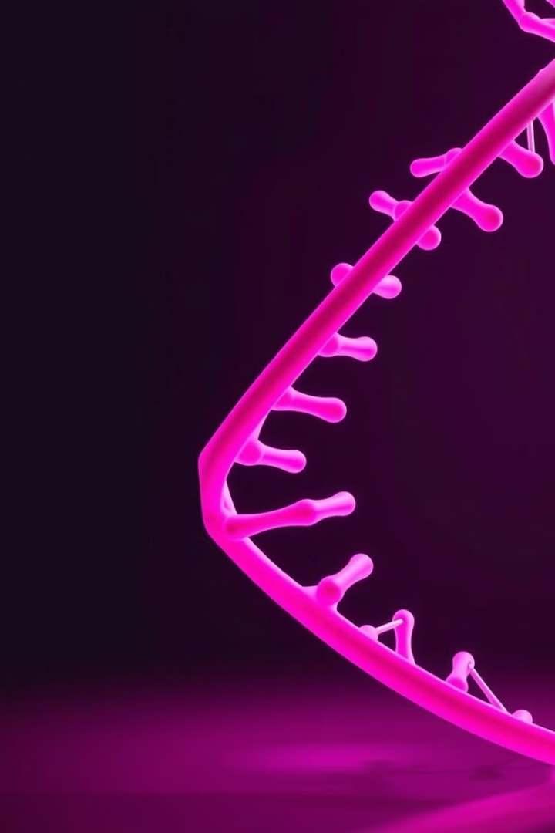
Evolución Diferencial: Una Técnica Moderna de Optimización
La Evolución Diferencial es un poderoso algoritmo de optimización. Se inspira en los procesos evolutivos naturales. Esta técnica moderna se aplica en diversas disciplinas.
MATERIA:
Tópicos de IA
ALUMNO:
Iván Eduardo Ramírez moreno

Slide 2

Razones para Usar Evolución Diferencial
No requiere derivadas ni gradientes, por lo que puede aplicarse a problemas donde estos no están definidos.
Es eficaz en espacios de búsqueda de alta dimensión y evita el estancamiento en mínimos locales.
Puede manejar funciones discontinuas y ruidosas, lo que lo hace robusto en aplicaciones del mundo real.
Tiene pocos hiperparámetros y es fácil de implementar.
Se puede paralelizar, mejorando el rendimiento en entornos computacionales modernos.

Slide 3
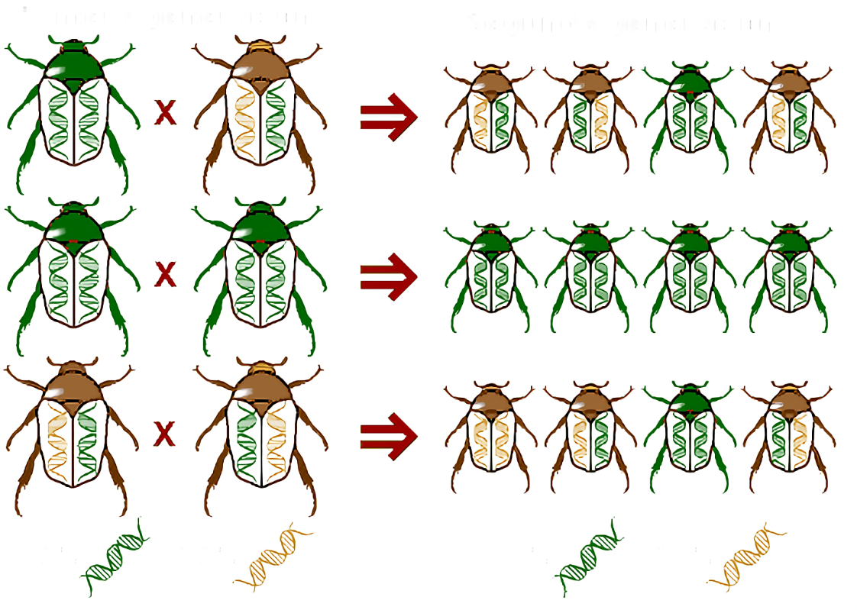
Aplicaciones de la Evolución Diferencial
Optimización de Funciones Matemáticas
Funciones de prueba como Rastrigin, Rosenbrock y Ackley.
Aplicación en investigación de optimización global.
Ingeniería y Diseño
Optimización de estructuras mecánicas.
Diseño de circuitos electrónicos.
Control de sistemas dinámicos.
Machine Learning e Inteligencia Artificial
Selección de hiperparámetros en redes neuronales.
Entrenamiento de modelos sin gradientes.
Biología y Química Computacional
Predicción de estructuras de proteínas.
Optimización de fármacos.

Slide 4
Ventajas Competitivas de la Evolución Diferencial
La Evolución Diferencial ofrece diversas ventajas. Su implementación es sencilla al no requerir el cálculo de derivadas. Es eficaz en la resolución de problemas no lineales y con discontinuidades. Además, destaca por su eficiencia global y su bajo costo computacional en la optimización.

Slide 5

Desafíos y Limitaciones
Es sensible a la correcta elección de hiperparámetros. Puede haber convergencia prematura a soluciones subóptimas. Su eficiencia varía según la complejidad del problema. Requiere una sintonización cuidadosa.

Slide 6

Conclusion:
Evolución Diferencial: Un Vistazo al Futuro
La Evolución Diferencial es una técnica de optimización que simula los procesos evolutivos naturales. Imagina un paisaje futurista donde los algoritmos "compiten" para encontrar la mejor solución a un problema complejo.
Esta técnica es especialmente útil para problemas con muchas variables y restricciones, donde los métodos tradicionales fallan. La Evolución Diferencial, con su enfoque innovador, ofrece un camino prometedor hacia soluciones óptimas.

